Slide 1
Perceptual Evaluation of Speech Quality (PESQ)

Slide 2
outline
PESQ的基本計算概述
測試內容
如何評分? (MOS)
影響PESQ分數的因子

Slide 3
PESQ的基本計算概述
PESQ基本上就是比較”原始的輸入訊號”及通過DUT後”降等的輸出訊號”之間的差異。
而PESQ量測的結果即為將”理想的語音模型”及”真實輸出的語音訊號”之間的差異以
MOS的評分法來量化，可一定程度代表主觀聆聽測驗的結果。

Slide 4
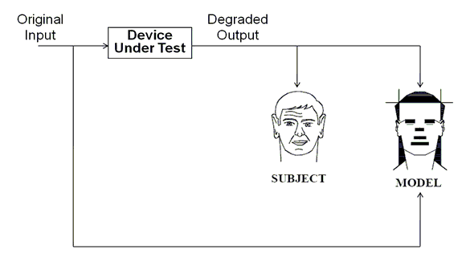

Slide 5
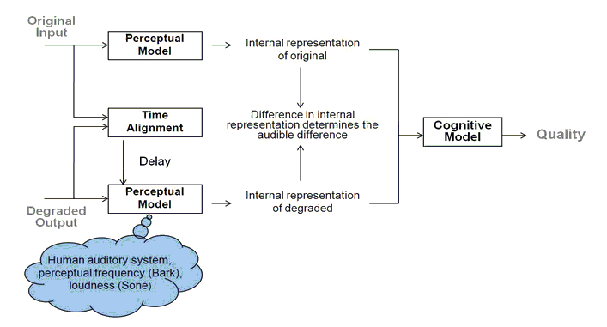

Slide 6
簡單來說，PESQ的計算是經由以下幾個步驟來達成:
1. 時序上對應(Time alignment)
2. 訊號強度相對於標準訊號強度間的對應(Level alignment to a calibrated listening level)
3. 時間域及頻率域之間的對應關係(Time-frequency mapping)
4. 頻偏(Frequency warping)
5. 壓縮訊號的響度計算(Compressive loudness scaling)The calculation of PESQ is achieved in several stages

Slide 7
測試內容
依據ITU-T Recommendation P.862的標準，PESQ測試時所採用的語音訊號必須包括以下幾類
來源: 5種主要國際語言(英文、西班牙文、中文、法文、印度文)、 2種性別(男、女)、各4段
不同的語音段落，所以共有至少40個訊號必須測試。

Slide 8
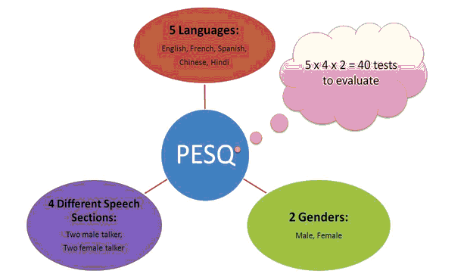

Slide 9
如何評分?
PESQ使用Mean Opinion Score (MOS)來評價語音品質。MOS是以5分制來表示，如下表左方
所示，1分即為最差分數，而5分即為最佳分數。MOS的分數來自於各類語音訊號量測結果
的算術平均數。以統計上來說，如下表右方所示，若MOS超過4分，大部分的使用者會覺得滿意或非常滿意。

Slide 10
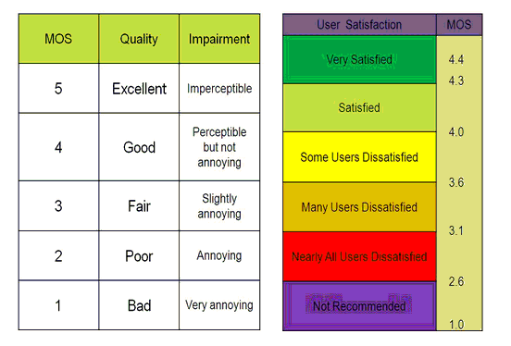

Slide 11
影響PESQ分數的因子
以下幾類因子均會影響PESQ評價的分數，包括有:
1. 編碼的失真(Codec distortion)
2. 封包延遲及損失(Packet delay and loss)
3. Jitter延遲
4. 量測時環境的背景噪音
5. 其它…

Slide 12
REFERENCE
PESQ

